Slide 1


3. Moraalin kohde
Ydinsisällöt

Slide 2
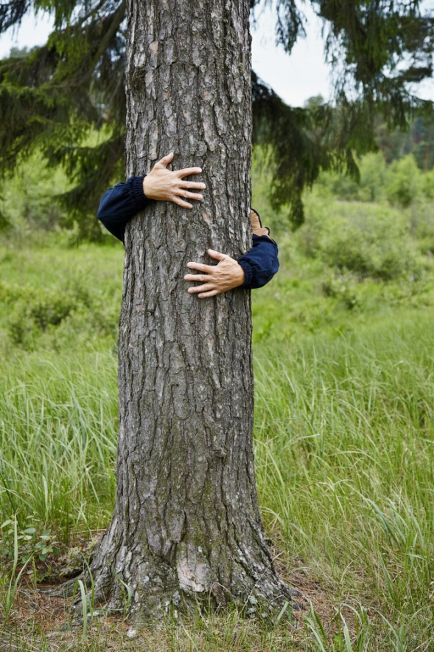
Moraalin kohde
Moraalin kohde on se jota tai mitä on kohdeltava moraalisesti.
Eri kulttuureissa eri aikoina moraalin kohteina on pidetty ja erilaisia olentoja ja asioita.

Slide 3
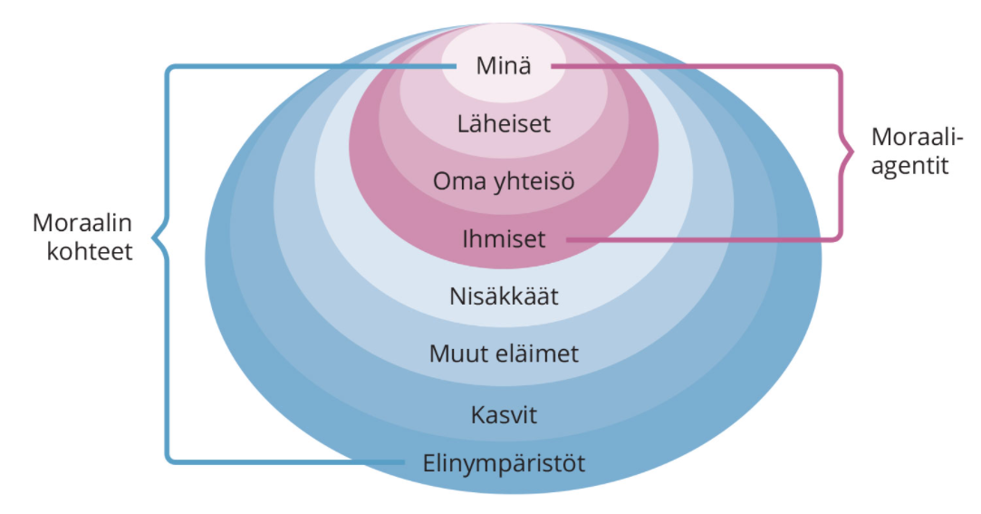
Moraalin kehät

Slide 4
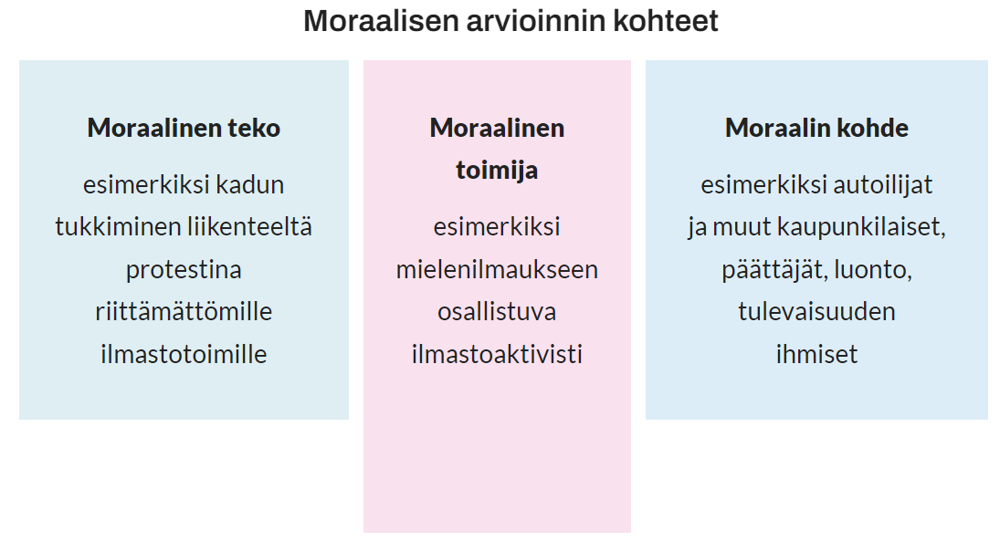
Moraalinen toimija, teot ja moraalin kohteet

Slide 5
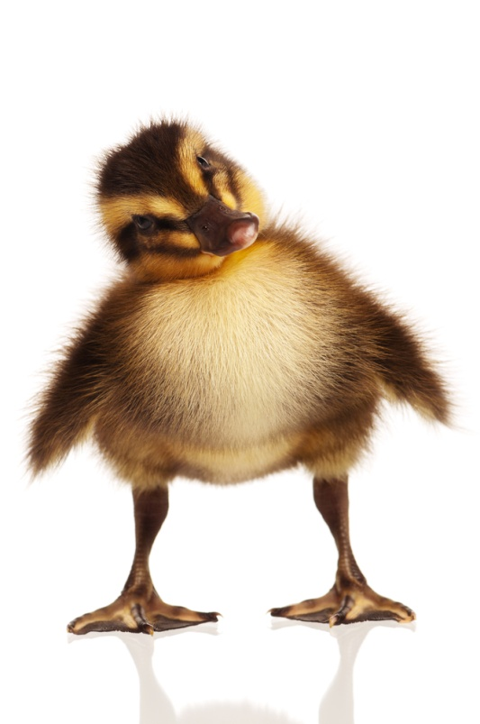
Ympäristöetiikan näkökulmia
Biosentrismi
  Luontokeskeinen näkökulma
  Kaikkea elollista kohdeltava moraalisesti
Antroposentrismi
  Ihmiskeskeinen näkökulma
  Hyvää voidaan arvioida vain ihmisen mittapuulla

Slide 6
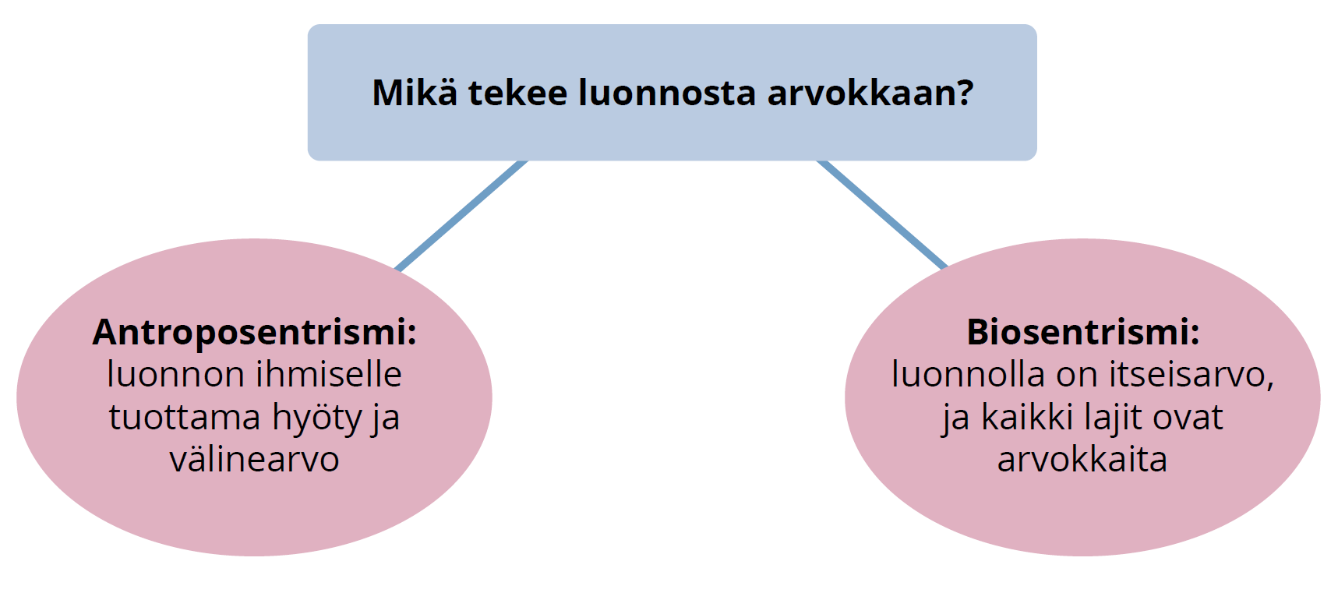

Slide 7
Taito: Moraalikysymysten analysoiminen
Analysoitaessa asia puretaan osiin.
Moraalikysymyksiä voidaan analysoida esimerkiksi tunnistamalla tilanne:
  Moraalinen teko
  Teon tekijä
  Teon kohde

Slide 8
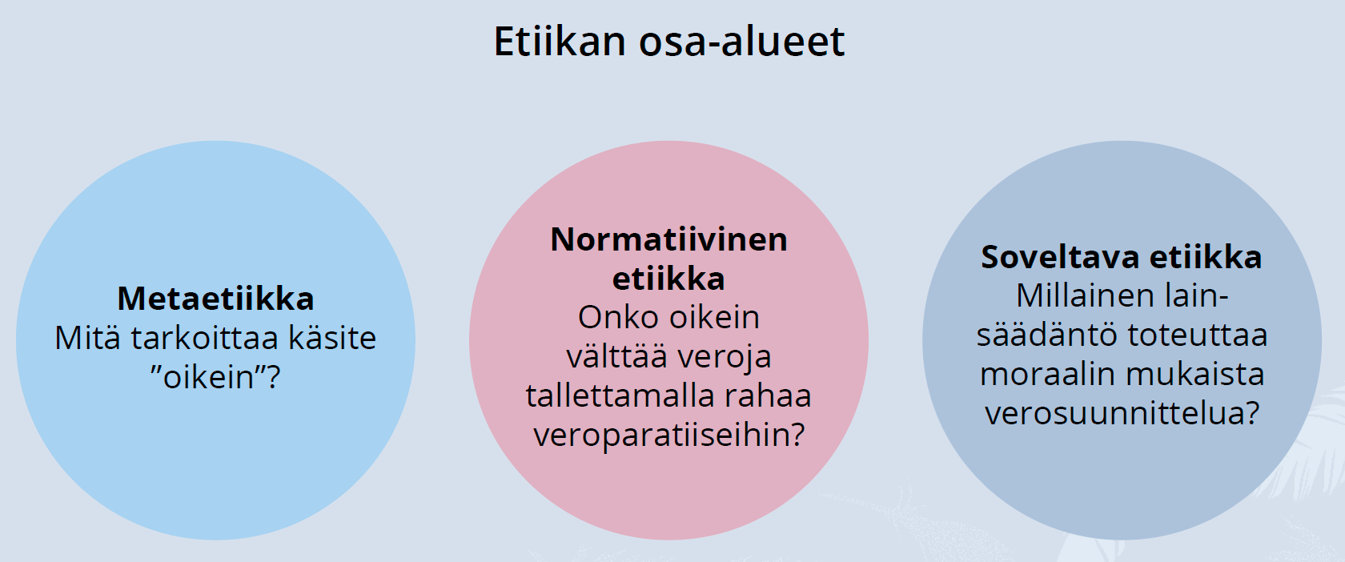
Tieto: Metaetiikka
Metaetiikka on etiikan osa-alue, joka tutkii eettisiä käsityksiä ja moraaliväitteitä.

